Slide 1
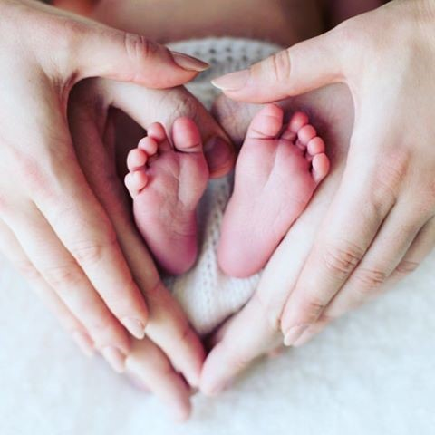

Slide 2
Благотворительный фонд был создан 23 июля 2015 года
экспертом по семье, материнству и детству,
членом Общественного совета Департамента здравоохранения г. Москвы
и членом Общественного совета
Уполномоченного по правам ребёнка при президенте РФ
Саниям Коваль.
На протяжении многих лет
она занимается организацией детской развивающей среды
и является руководителем детских центров раннего развития
«Санни Лэнд».
Задача фонда
– сделать всё возможное, чтобы помощь недоношенным детям в России
стала системной и эффективной.
Фонд пропагандирует здоровый образ жизни, сохранение репродуктивного
здоровья мамы, поддерживает семейные ценности и традиции.

Slide 3
«Мой малыш
увидел
солнечный свет
чуть раньше срока.
Вспоминаю,
как он боролся
за жизнь,
и знаю,
как важно
чувствовать
поддержку
в такое время!
Цель фонда –
сделать так,
чтобы каждая мама
в нашей стране
верила,
что недоношенность –
это не приговор!»
Президент
Благотворительного фонда «Подари солнечный свет»
С.С. Коваль

Slide 4
ФОНД — ЭТО МОСТ ДОВЕРИЯ
МЕЖДУ РОДИТЕЛЯМИ И ВРАЧАМИ
Мы дружим
и тесно сотрудничаем
с ЛПУ и перинатальными центрами
Москвы, Московской области и регионов России.

Slide 5
Благотворительный фонд
«Подари солнечный свет» принят в
Европейский фонд
по уходу за недоношенными детьми
EFCNI

Slide 6
Наши проекты:
Социально-значимый образовательный проект
Школа для родителей «Новая жизнь вместе»;
Проект «Дети говорят»;
Благотворительная программа «Конкретный адрес»;
Онлайн-консультации;
Всемирный день недоношенных детей-
проект «Белые лепестки»;
Культурный благотворительный фестиваль
детского творчества «Глазами детскими на мир»;
Проект «Носочки для жизни»;
Проект «Только дыши» (для детей с диагнозом БЛД);
Всероссийская Акция «Дети говорят»
Проект «Бабушкин клубочек»
Проект по адаптивному спорту
Проект «Я-Волшебник»
Премия «Я живу»

Slide 7
В проекте Школа для родителей
«Новая жизнь вместе»
принимают участие
28 ЛПУ
и перинатальных центров
Москвы,
Московской области
и регионов России.

Slide 8
Школа
для родителей

Slide 9
Фотопроект
Такими мы стали

Slide 10
За 5 лет в Школе для родителей «Новая жизнь вместе»
* Прослушали лекции в Перинатальных центрах и ЛПУ г. Москвы, Московской области и в
регионах России более 25 000 мам, включая многодетных родителей, где рождены недоношенные
дети и дети с ОВЗ. Также они получили благотворительные наборы, подготовленные фондом
«Подари солнечный свет».
* Оказаны услуги в сфере образования и просвещения более 30 000 человек, включая
родственников.
* Более 30 000 человек отметили увеличение своих компетенций в сфере здравоохранения.
* Более 300 медицинских работников были вовлечены в наш проект и повысили свою
профессиональную квалификацию.
* Студенты ВУЗов были ознакомлены с деятельностью фонда и приняли решение участвовать в
мероприятиях фонда в качестве волонтёров.
* Общий информационный охват проектов составил более 50 млн человек,
включая тематические мероприятия, фестивали, круглые столы, общественные слушания,
публикации в СМИ и журналах: «Точка Опоры», «Детство», «Luxury», «Status Praesens»,
«Мегаполис Тайм», «Мода Топикал»; газетах: «Вертикальная власть Федерации», «Земляничка»
(Вологда), РТ Общественно-политическая газета ТВ; ОТР, 1 канал, семья ТВ, ТЕО-ТВ, Мир-24,
Москва-24, ТВЦ; радио: Говорит Москва, Радио России, АСИ, Милосердие.ru, а также в социальных
сетях.

Slide 11
Общая сумма адресной помощи семьям составила 18 920 млн рублей.
Выпустили пособие «17 правил для родителей».
Выпустили пособие для врачей «Новая жизнь вместе»
с рекомендациями по организации лекций и практикумов для родителей.
Заключили договор с МППГУ о курсе подготовки психологов.
Сделали традиционным праздник в честь Всемирного дня
недоношенных детей на Манежной площади в Москве.
Стали партнерами Всемирной недели грудного вскармливания
и Российского конгресса педиатров.
Фонд активно принимает участие в жизни города и страны. Проведено
более 100 мероприятий, акций, направленных на привлечение внимания
общественности.

Slide 12
17 ноября - Всемирный день недоношенных детей.
Благотворительный фонд выступает в роли инициатора и организатора праздничных мероприятий, конференций и акций, таких, как
«Белые лепестки» в Октябрьском зале Дома Союзов.

Slide 13
Манежная площадь.Фонд организатор ежегодного детского фестиваля «Глазами детскими на мир», приуроченного
к Международному Дню Защиты Детей.

Slide 14
Организатор и и участник благотворительных марафонов «Носочки для жизни»
Участник конференций и форумов

Slide 15
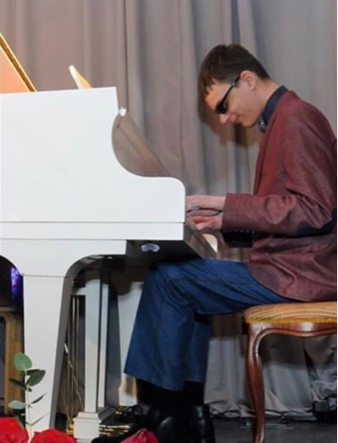
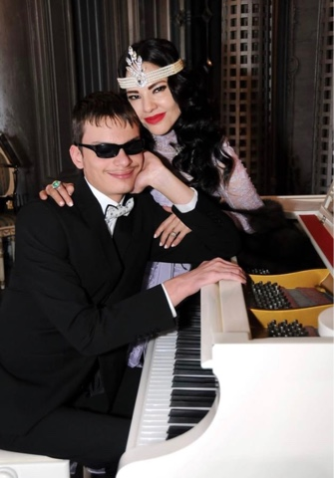
Фондом проводятся благотворительные джазовые концерты с участием Подопечного фонда музыканта Нестора Смышляева и джазовой певицы Сабиры Илиевой.

Slide 16
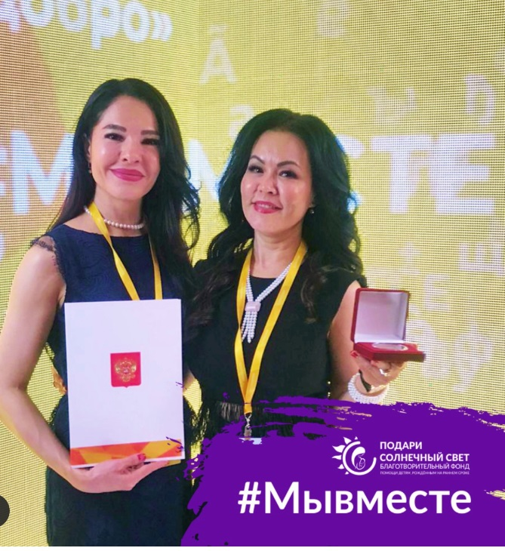
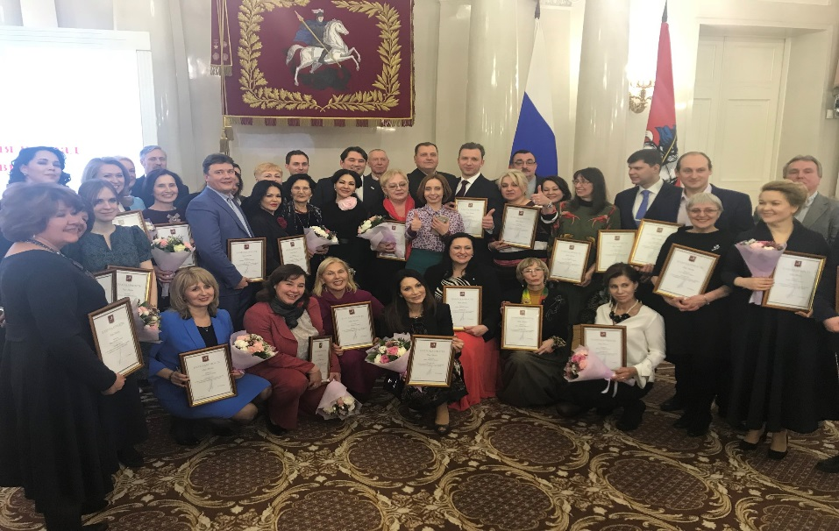
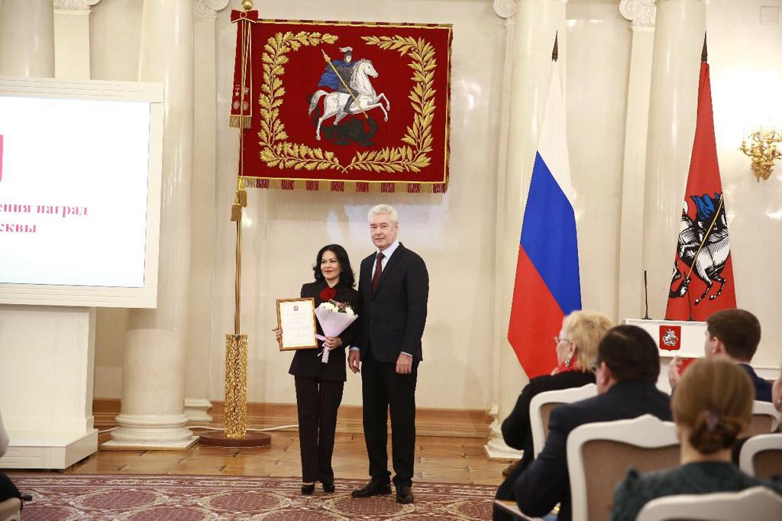
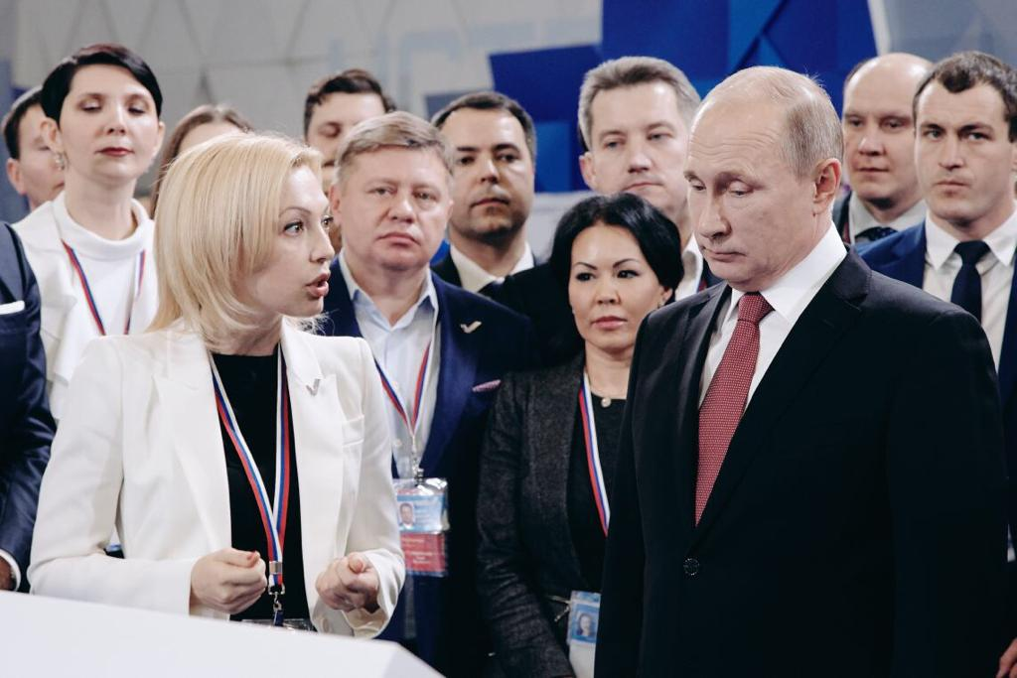
Вручение благодарностей от органов исполнительной власти

Slide 17
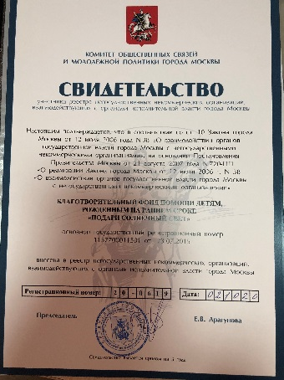
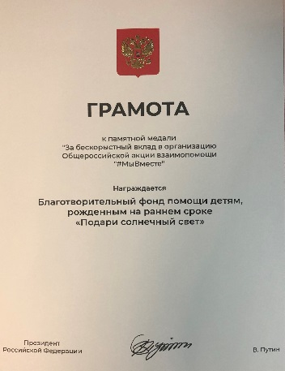
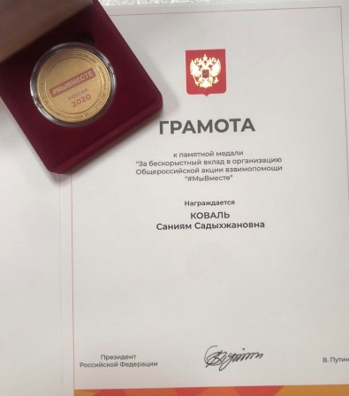
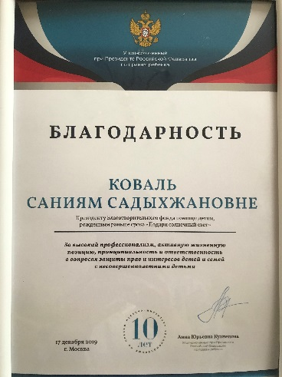
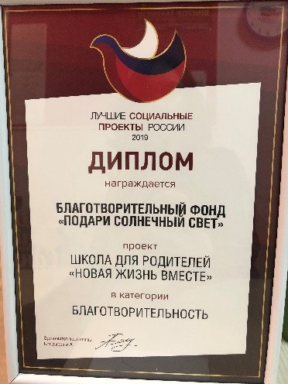
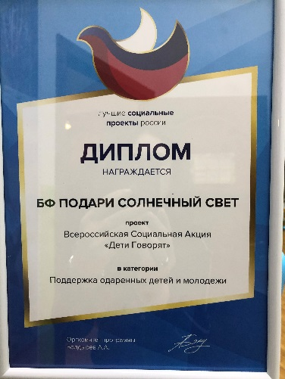
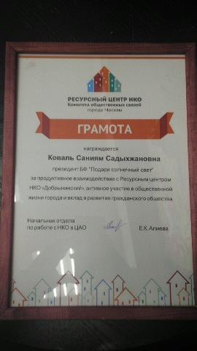
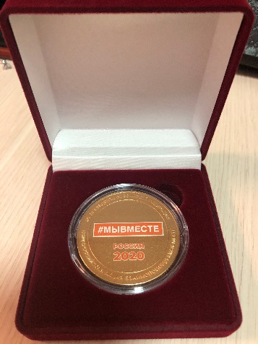
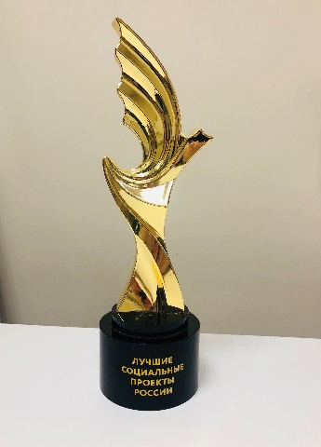
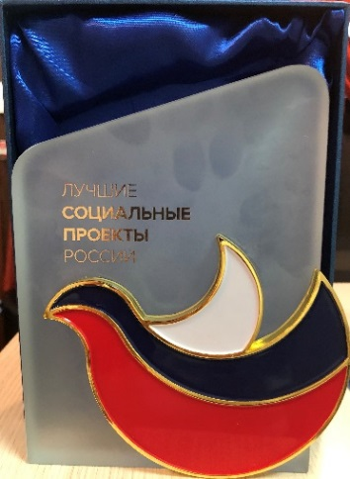

Slide 18
С 2015 года
Фонд Победитель Президентского Гранта с проектом «Новая жизнь вместе» 2017 года
Победитель Грантов Мэра Москвы с проектом «Новая жизнь вместе» 2018 года
Победитель Грантов Мэра Москвы с проектом «Мы-вместе» 2020года
Фонд Победитель Гранта «Москва-добрый город» Департамента труда и социальной Защиты населения Москвы с программой фонда «Ясмогу» 2019года
Победитель Гранта «Москва-добрый город» Департамента труда и социальной Защиты населения Москвы с программой фонда «Растем вместе» 2020года

Slide 19
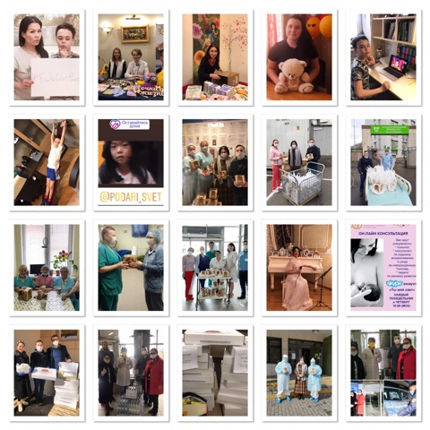
Деятельность фонда в период пандемии

Slide 20
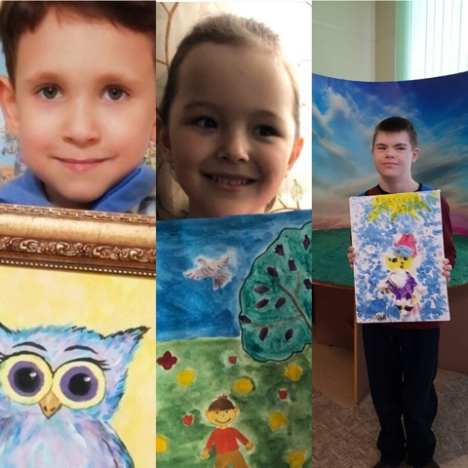
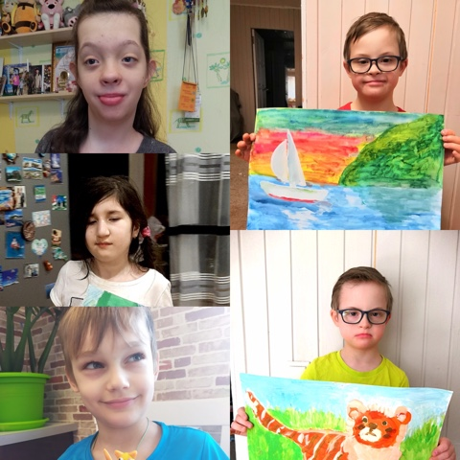
С 12 мая по 1 июня 2020 года в рамках Ежегодного фестиваля на Манежной площади, провели первый Инклюзивный онлайн фестиваль детского рисунка «Глазами детскими на мир»! 680 детей стали участниками со всех уголков России!

Slide 21
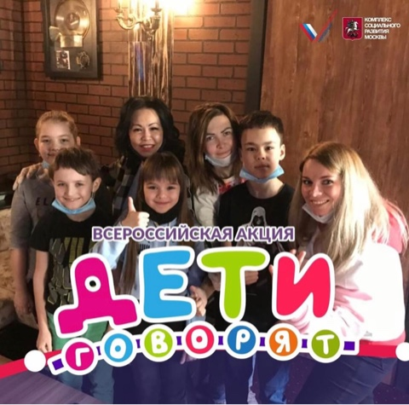
Инициаторы Всероссийской социальной Акции «Дети говорят» с более 15 млн информационным охватом! 1 июня 2020 года в День защиты детей в Метрополитене городов Москва, Нижний Новгород, Казань, Самара, Екатеринбург, Новосибирск, Волгоград, Ижевск и аэропортах города Симферополь, Сочи, Краснодар, Владивосток, Камчатка, Красноярск, Анапа звучали голоса детей, рассуждающих о вечных семейных ценностях! .

Slide 22
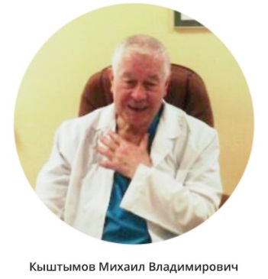
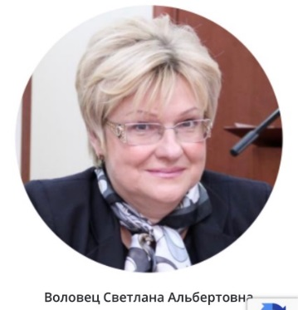
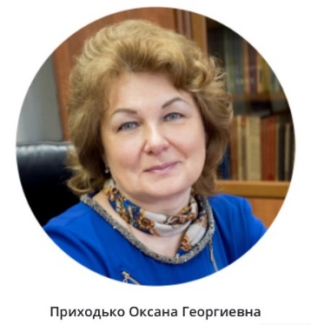
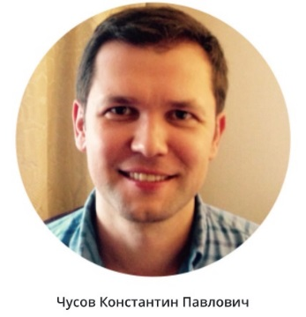
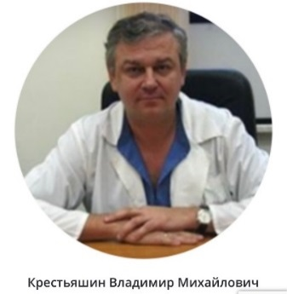
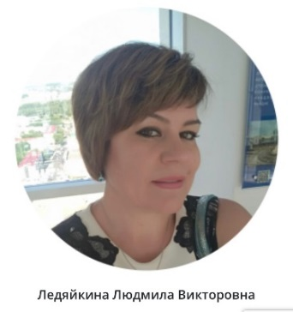
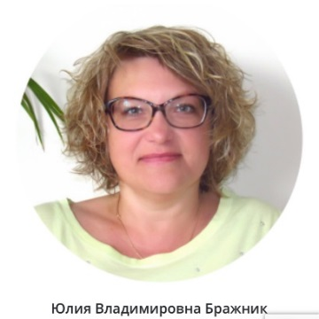
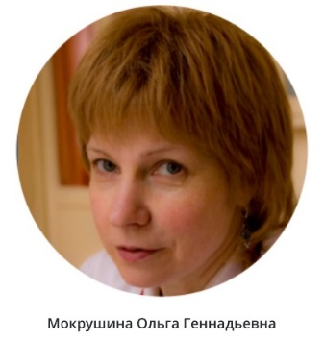
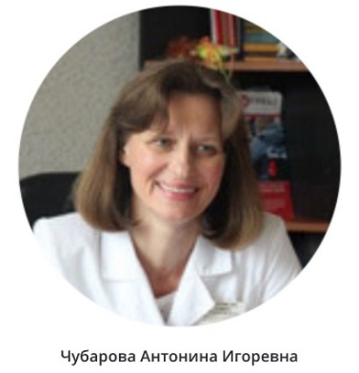
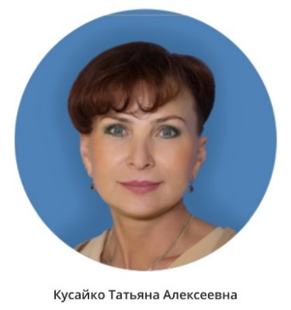
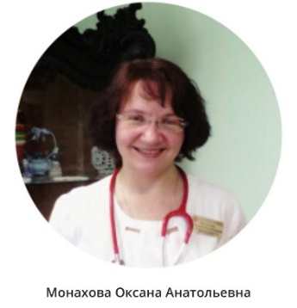
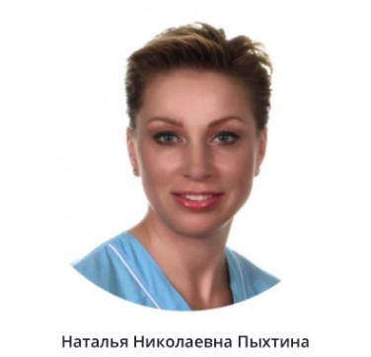
Эксперты фонда
https://www.sunlightfond.ru/fondpomoschinedonoshennimdetyam/ekspertnyj-sovet

Slide 23
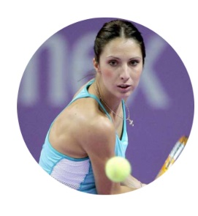
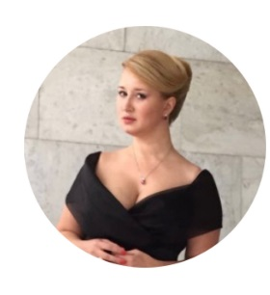
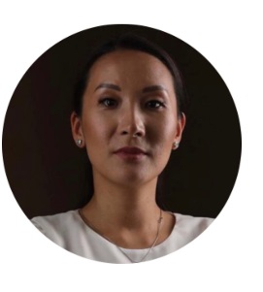
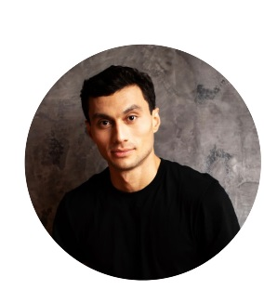
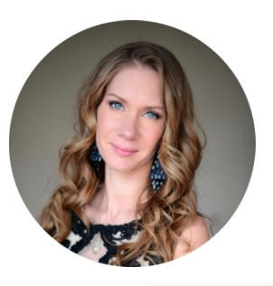
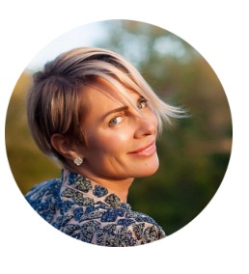
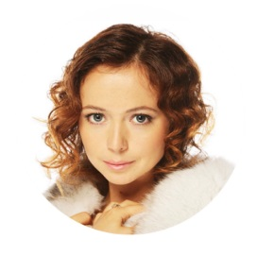
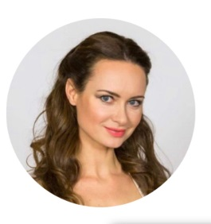
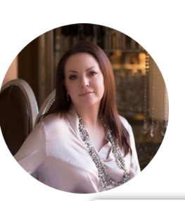
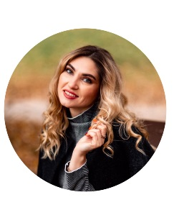
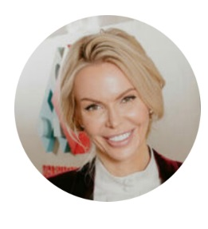
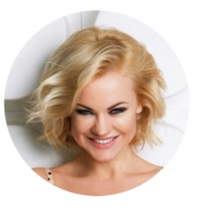
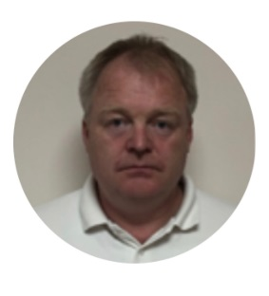
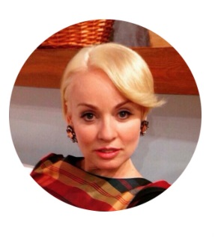
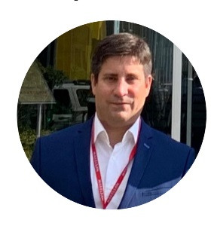
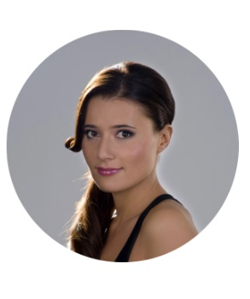
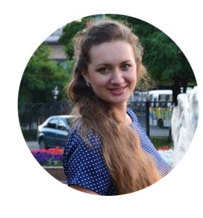
Попечители фонда
Анастасия Мыскина
Гадаева Ирина
Назолин Дмитрий
Юлия Ким
Софья Погосян
Эвелина Бледанс
Анна Видуецкая
Елена Захарова
Мария Гуфранова
Мирошниченко Евгения
Анастасия Гурарий
Алиса Лобанова
Ирина Ортман
Жанна Эппле
Юрков Алексей
Сумароков Владимир
Яна Лапутина
Наталья Мамонтова
Зубань Юлия
https://www.sunlightfond.ru/fondpomoschinedonoshennimdetyam/popechiteli-fonda/

Slide 24
Мы в социальных сетях!
https://www.youtube.com/channel/UC6OCl4bky1sfCBJpG87I-Bw
Подписывайтесь на наши
социальные сети,
делитесь с друзьями
и
будьте с нами в добрых делах !
С уважением,
Благотворительный фонд помощи детям, рожденным на раннем сроке «Подари солнечный свет»
https://ok.ru/group/53022418731174?st._aid=ExternalGroupWidget_OpenGroup
https://www.instagram.com/podari_svet/
https://www.facebook.com/solncepodari/

Slide 25
+7 (499) 550 50 70
info@sunlightfond.ru www.sunlightfond.ru
Спасибо за внимание!

Slide 26
Спасибо за внимание!

